Slide 1

Тема №6: Действия наблюдателя в бою.
Занятие №1: Действия наблюдателя в бою.
Учебные вопросы:
1. Постановка задач наблюдателю.
2. Способы наблюдения днём и ночью. Действия наблюдателя в бою.
3. Наблюдательный пост. Составление схемы наблюдения. Журнал наблюдений. Приборы наблюдения.
Литература:
1. Боевой устав Сухопутных войск ч.3. Минск – 2021 г., глава 3;

Slide 2
ВОПРОС 1. Постановка задач наблюдателю.
Разведка наблюдением ведётся во всех видах боя для разведки наземного и воздушного противника, его огневых средств, инженерных заграждений, командных пунктов и других объектов.
Для ведения разведки наблюдением солдат может быть назначен наблюдателем в составе наблюдательного поста состоящего из двух-трёх наблюдателей. Один из них назначается старшим.
Наблюдательному посту определяется место, обеспечивающее наилучший просмотр перед фронтом и на флангах.
Наблюдатель прежде всего должен иметь:
натренированную память;
запоминать все замеченные местные предметы;
уметь хорошо ориентироваться на местности в любое время суток;
пользоваться приборами наблюдения и с их помощью определять расстояния до предметов и целей;
пользоваться средствами связи.

Slide 3
Старший наблюдатель поста обязан:
установить порядок непрерывного наблюдения;
организовать оборудование места для наблюдательного поста и его маскировку, проверить исправность приборов наблюдения, средств связи и оповещения;
своевременно докладывать командиру, выставившему пост, о результатах наблюдения.
Задачу наблюдателю наблюдательного поста ставит старший наблюдатель. В ней указывается:
ориентиры и условные наименования местных предметов;
сведения о противнике (где находится, что делает или откуда ожидается его появление);
расположение передовых подразделений своих войск;
место наблюдения и как его оборудовать;
сектор (полоса, район, объект) наблюдения, что и к какому времени установить, на что обращать особое внимание;
порядок доклада о результатах наблюдения (что, каким способом и когда докладывать).

Slide 4
Наблюдатель обязан:
Уметь выбирать, оборудовать и маскировать место для наблюдения, ориентироваться на местности в любое время года и суток;
Определять расстояние до целей (объектов), пользоваться приборами наблюдения и средствами связи;
Знать разведывательные признаки основных видов вооружения и боевой техники противника;
Анализировать сведения, вести записи в журнале наблюдения;
Четко докладывать о результатах наблюдения командиру (старшему наблюдательного поста).

Slide 5
Необходимо помнить, что наблюдатель должен все видеть и слышать, а сам оставаться незамеченным. Для этого нельзя выбирать место для наблюдения вблизи ярко выраженных ориентиров, нельзя выдвигаться на вершины высот, холмов, курганов, барханов, чтобы не вырисовываться на горизонте.
На открытом месте наблюдатель выбирает место для наблюдения с таким расчетом, чтобы окраска его одежды и вооружения сливались с естественной окраской местности.

Slide 6
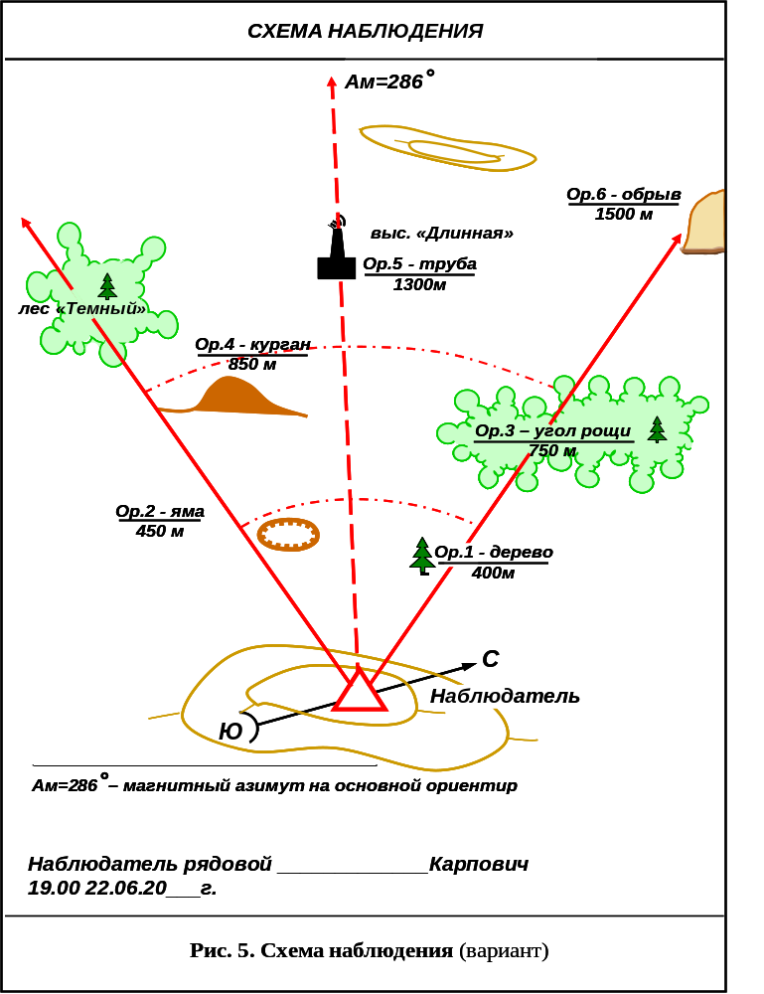
Наблюдение начинается с детального изучения местности и определения расстояний до ориентиров и характерных местных предметов в назначенном секторе.
Сектор обычно разбивается на зоны:
- ближнюю - глубиной до 400 м;
- среднюю - до 800 м;
- дальнюю - на глубину видимости.
Осмотр местности осуществляется последовательно по зонам. Обнаружив цель, наблюдатель определяет ее положение на местности относительно ориентиров (характерных местных предметов) и докладывает о ней старшему наблюдательного поста.
Старший наблюдательного поста установленным порядком докладывает о цели командиру, выставившему пост, и наносит ее на карту или схему местности.
В докладе наблюдатель указывает:
- ориентир;
- на каком удалении от него /вправо, влево (в тысячных), дальше, ближе ( в метрах) и что замечено.
Например: "Ориентир первый - влево 50, ближе 100, НП противника."
Дальняя зона
Средняя зона
Ближняя зона

Slide 7
ВОПРОС 2.
Способы наблюдения днём и ночью.

Slide 8
Определение расстояний до целей или местных предметов днем может производиться различными способами:
глазомером;
по угловым величинам целей или местных предметов;
по дальномерной шкале оптического прицела;
непосредственным промером местности.
В практике применяется два способа глазомерного определения расстояний до целей (местных предметов):
по отрезкам местности;
по степени видимости и кажущейся величине цели.
При определении расстояний по отрезкам местности необходимо какое-либо привычное расстояние, которое прочно укрепилось в зрительной памяти, например отрезок в 100, 200, 400 м., мысленно откладывать от себя до цели или местного предмета. При этом следует учитывать, что с увеличением расстояния кажущаяся величина отрезка в перспективе постепенно сокращается.
При определении по степени видимости и кажущейся величине цели необходимо видимую величину цели сравнить с запечатлевшимися в памяти видимыми размерами данной цели на определенных удалениях.

Slide 9
Для определения расстояния по угловой величине необходимо знать ширину или высоту цели (предмета), до которого измеряется расстояние, и иметь приборы наблюдения. В данном случае используется формула:
Д = В * 1000.
У
где Д - определяемое расстояние до цели (М);
В - высота или ширина цели (М);
У - угол в тысячных, под каким видна цель (предмет).

Slide 10
Линейные размеры типовых объектов и местных предметов
Наименование объекта (местного предмета) | Размеры (усредненные), м
 | высота (по башне) | длина (без пушки) | ши-рина
Танк БМП БТР Автомобиль: грузовой Легковой Мотоцикл с коляской Пассажирский вагон 4-х осн. Ж/Д цистерна 4-х осн. Человек среднего роста Километровые столбы Мачты высоковольтных линий Опоры высоковольтных передач | 2,4 2,6 2,1 2-2,5 1,6 1 4 3 1,7 2 10 25 | 7,6 6,8 6,7 5-6 4 2 20 9 - - - - | 3,5 3 3 2-3,5 1,5 1,2 3 - - - -

Slide 11
Таблица 4
Расстояния видимости целей, предметов (невооруженным глазом)
Объекты и признаки | Рассто-яние, м
Отдельный небольшой дом, изба Трубы на крыше Самолет на земле, танк на открытом месте Стволы деревьев, километровые столбы и столбы линий связи Движение рук и ног бегущего (идущего) человека Миномет, противотанковая пушка, колья проволочных заграждений, переплеты рам в окнах Ручной пулемет, автомат, цвет и части одежды на человеке, овал его лица Черепицы на крышах, листья деревьев, проволока на кольях Пуговицы и пряжки, подробности вооружения солдата Черты лица человека, кисти рук, детали стрелкового оружия | 5000 3000 1200 1000 700 500 250-300 200 150-170 100

Slide 12
Слышимость отдельных звуков
Звуковые демаскирующие признаки (источники звука) | Средняя дальность слыши-мости, км.
Передвижения: подразделения в пешем строю (ровный, глухой шум шагов); автомобили, бронетранспортеры (ровный, глухой шум моторов); гусеничная техника (шум моторов тягачей, лязг гусениц, резкий рокот моторов); танки БМП артиллерия Шум работы двигателя: танка, БМП грузового автомобиля Шаги человека Треск сломанной ветки Негромкий разговор, кашель, заряжание оружия (котелков, лопат и т.д.) резка проволоки Забивка в землю кольев вручную (равномерно повторяющиеся удары) Валка и пилка леса (стук топора и визг пилы) Забивка в землю кольев механическим способом Падение срубленных деревьев (резкий шум, треск сучьев, глухой удар при падении) Громкий крик; отрывка окопов вручную (удары лопат о камни и металлические предметы) Сигнал (гудки) автомобилей; одиночные выстрелы из автомата и пулемета Стрельба очередями из стрелкового оружия Орудийная (пушечная) стрельба | 0,3-0,6 0,5-1 2-4 1,5-3 1-3 1-1,5 0,5-1 0,04 0,08 0,1-0,2 0,3 0,4 0,5 0,8 1 2-3 3-4 10-15 (5-10) 10-12 до 40

Slide 13
ВОПРОС 3. Наблюдательный пост. Составление схемы наблюдения. Журнал наблюдений. Приборы наблюдения.
На наблюдательном посту должны быть:
- приборы наблюдения;
крупномасштабная карта или схема местности;
журнал наблюдения;
компас;
часы;
фонарь;
средства связи и подачи сигналов оповещения, а у наблюдателей приборы наблюдения.

Slide 14
На схему
наблюдения
наносятся:
- направление на
сторону горизонта;
- ориентиры (№ и
дальности до них,
справа на лево в
глубину от себя);
- объекты рельефа
(дороги, холмы, болота,
озёра, кустарники);
- основное направление
ведения наблюдения
(сектора наблюдения,
основной и
дополнительный);
- зоны наблюдения.

Slide 15
О результатах наблюдения делается запись в журнале наблюдения:
Время наблюдения | Где и что замечено | Кому и когда доложено
9. 45 | 20 июня 20__г. Ор. 2, ближе 100, у куста в окопе пулемет. Произвел три короткие очереди. | к-ну Петрову в 9. 50

Slide 16
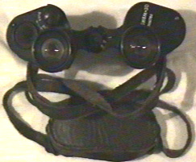
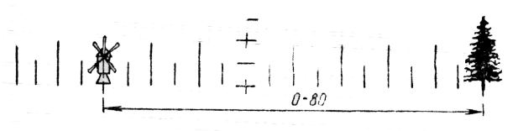
БИНОКЛИ Б-8; Би-8.
Предназначены для наблюдения за полем боя, отыскания и изучения целей, измерения горизонтальных и вертикальных углов и корректирования стрельбы.
Кроме того, би­нокль БИ-8 предназначен для наблюдения и разведки инфракрасных прожекторов, применяемых в комплекте приборов ночного видения (прицеливания) и ночного вождения автомобилей (танков). Он представляет собой штатный бинокль Б-8, в котором дополнительно имеется специальный светочувствительный полупро­зрачный экран, дающий возможность наблюдать в ночное время инф­ракрасные источники света.
Краткие технические характеристики.
Увеличение 8^{х}
Поле зрения:
с выключенным экраном 8°30'
с включенным экраном. 7°
Цена большого деления сетки (между длинными соседними штри­хами или между соседними крестами) равна 0-10;
Цена малого деле­ния сетки (между длинными и короткими штрихами) равна 0 05.

Slide 17
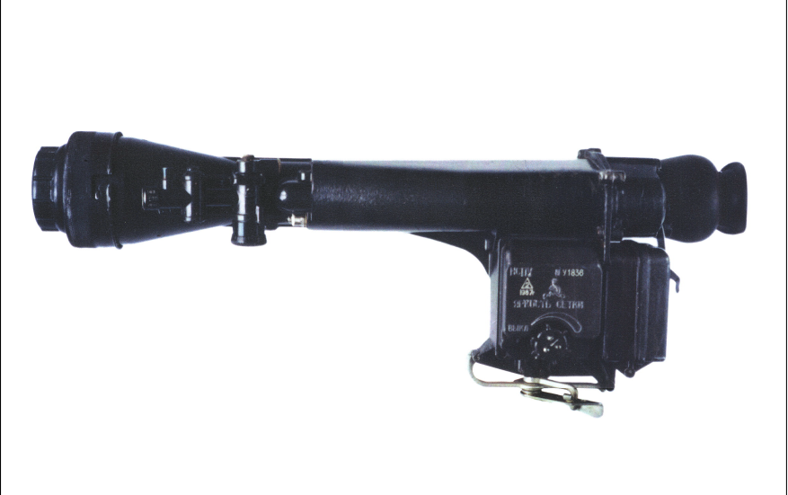
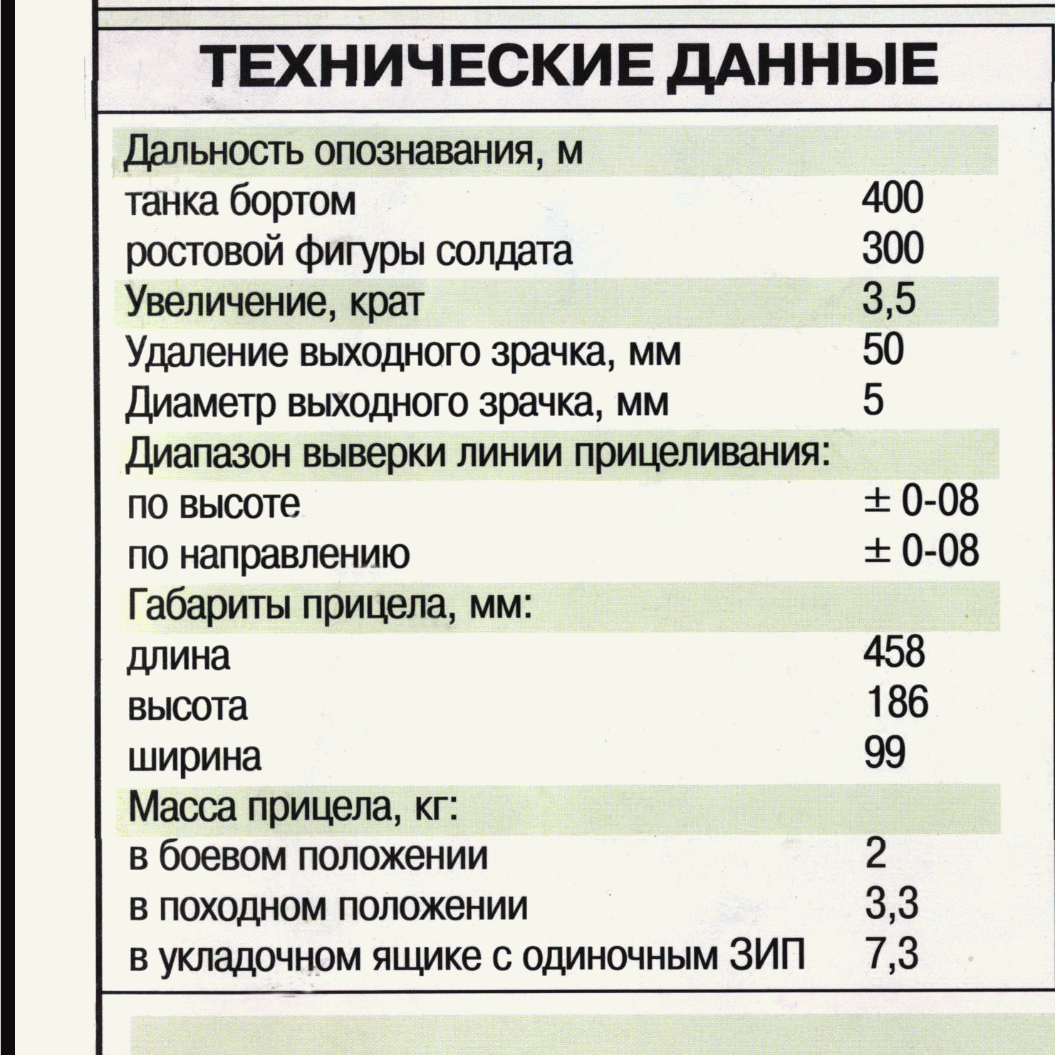
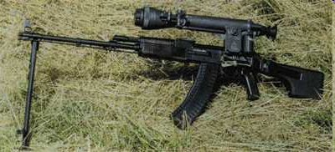
НСПУ
Прицел НСПУ (ночной стрелковый прицел универсальный) устанавливается на автоматах АКМН (АКМСН), АК74Н (АКС74Н), пулеметах РПКН (РПКСН), РПК74Н (РПКС74Н), ПКМН (ПКМСН), снайперской винтовке СВДН, ручном противотанковом гранатомете РПГ-7Н (РПГ-7ДН).
Прицел НСПУ предназначен для обнаружения целей и ведения по ним прицельного огня на дальностях прямого выстрела из всех указанных выше образцов оружия.
Работа прицела основана на принципе электронно-оптического усиления яркости изображения предметов (целей), получаемого в прицеле при естественной ночной освещенности на местности.

Slide 18
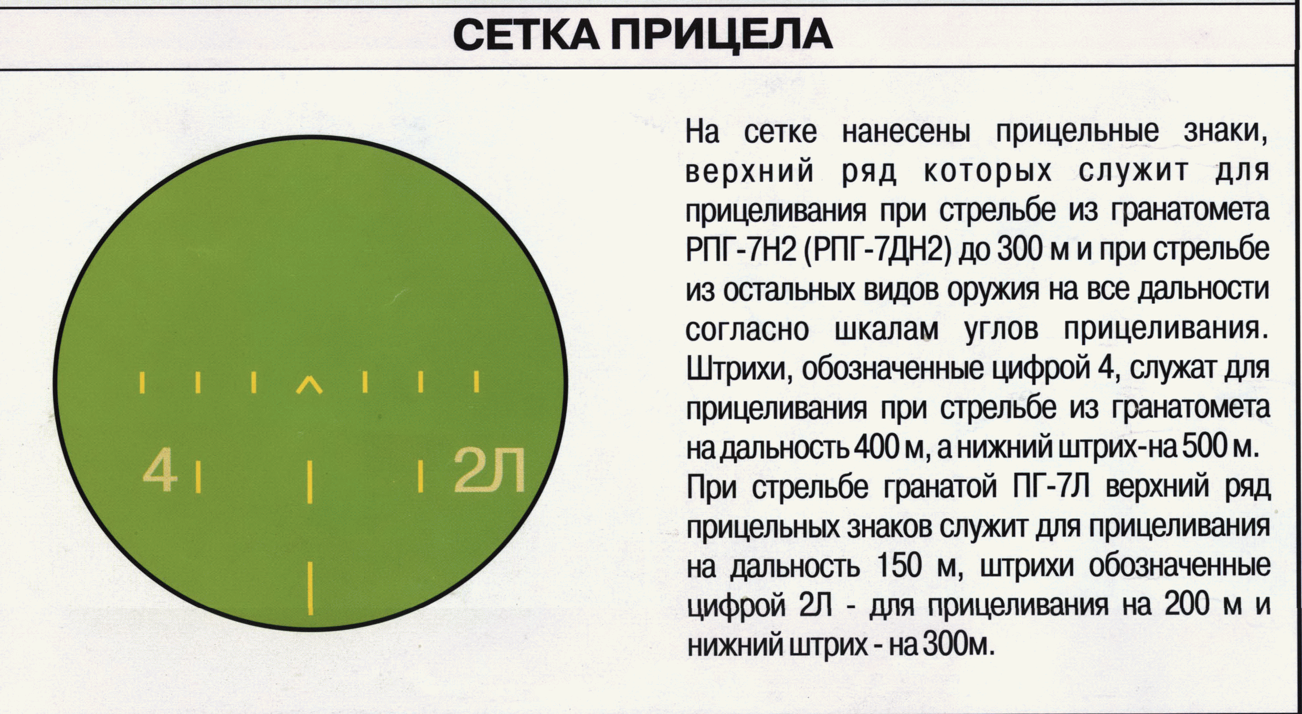

Slide 19
Определение дальности до цели:
1. Глазомером.
2. По формуле «тысячной»: (рис. 1,2)
Вид поля зрения прицела
Определение расстояния
0-30
0-15
Д=400 м
Д=950 м
Д=750 м
0-10
0-01,5
0-05
0-02
0-08,3
Д=300 м
Д=500 м
4
0-04
0-03
4
0-05,4
Д=375 м
0-05
!!!
Рис.2
Рис.1

Slide 20
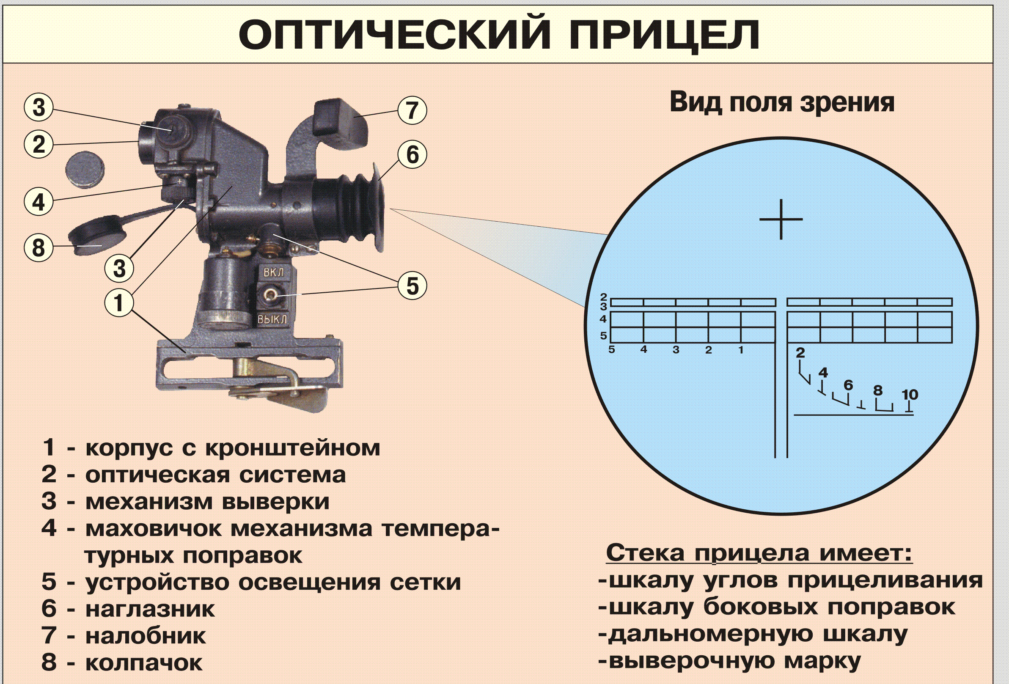

Slide 21
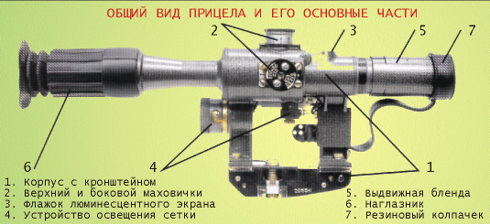




Slide 22
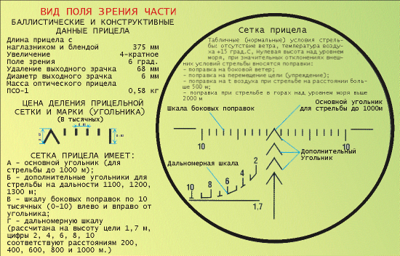

Slide 23
Задание на самоподготовку:
изучить положения:
1. Боевой устав Сухопутных войск ч.3. Минск – 2021 г., глава 3;

